Slide 1
Социальное обслуживание: практический аспект (на примере Ростовской области)
Министр труда и социального развития Ростовской области
Шувалова Ирина Николаевна

Slide 2
Население Ростовской области - 4 164,5 тыс. человек
1,1 млн человек старшего трудоспособного возраста
365 тыс. человек имеют инвалидность
100 тыс. семей с детьми, находящихся в трудной жизненной ситуации
14,8 тыс. семей воспитывают детей-инвалидов
Сельское население 32,3%
Городское население 67,7%

Slide 3
Нормативно-правовые документы
Сформирована нормативно-правовая база региона
Порядок предоставления социальных услуг
Утверждён размер платы за предоставление услуг
Определены нормативов штатной численности
Положение о региональном государственном контроле

Slide 4
Система социального обслуживания
Министерство труда и социального развития Ростовской области –
уполномоченный орган
Органы социальной защиты
признание граждан нуждающимися в обслуживании, составление ИПР
Государственные и негосударственные организации соцобслуживания

Slide 5
Реестр поставщиков социальных услуг – 216 организаций
организации социального обслуживания минтруда
организация минобра
центра социального обслуживания
НКО
84
1
62
69

Slide 6
Финансовое обеспечение учреждений соцобслуживания 11,1 млрд рублей
Государственные программы
Соцподдержка
Доступная среда
Защита от ЧС
Энергоэффектив-ность
Госзадание – 10, 3 млрд руб.
Целевые субсидии – 821,4 млн руб.
в т.ч.
Капитальный ремонт –
583,9 млн руб.
Основные средства –
107,8 млн руб.
Проектная документация –
49,4 млн руб.
Иные –
80,3 млн руб.

Slide 7
Социальное обслуживание граждан пожилого возраста и инвалидов осуществляют 135 организаций
домов-интернатов для граждан пожилого возраста и инвалидов
психоневро-логических интернатов
некоммерче-ских организаций
центра для граждан пожилого возраста и инвалидов
62
19
14
40

Slide 8
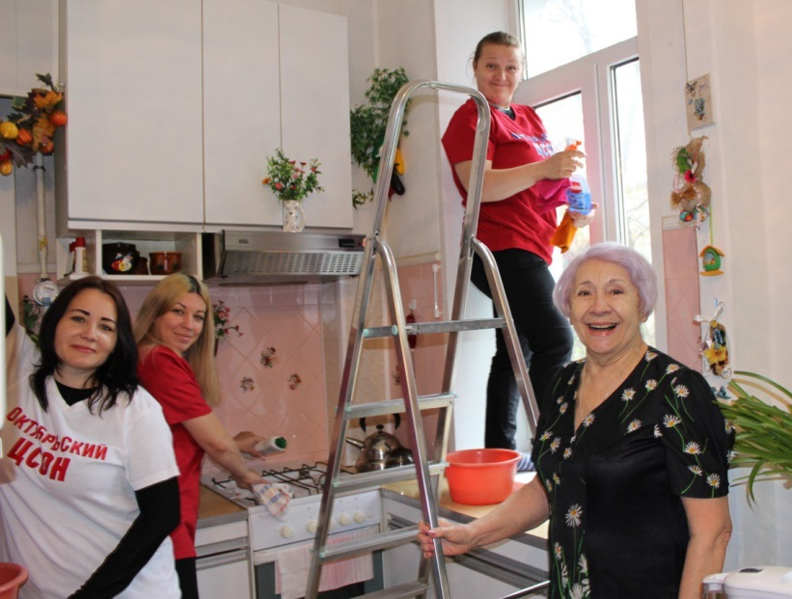
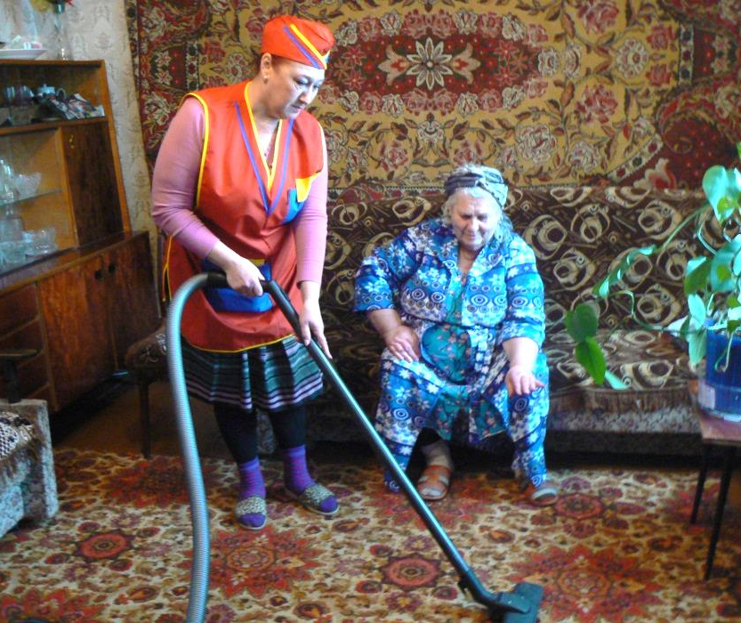
Надомной формой обслуживания охвачено 100 тыс. человек

Slide 9
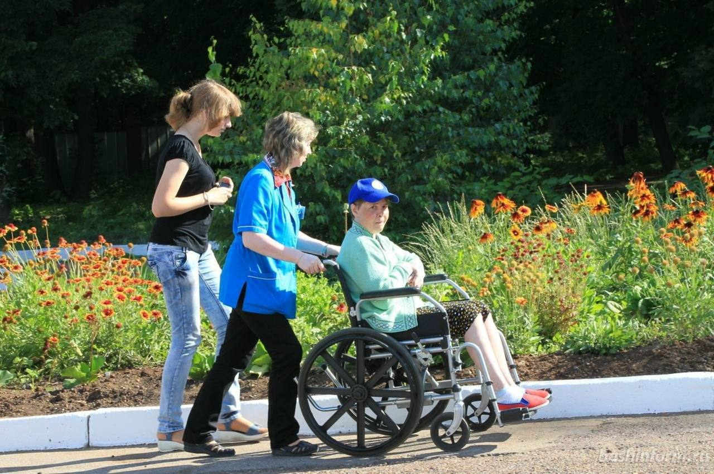
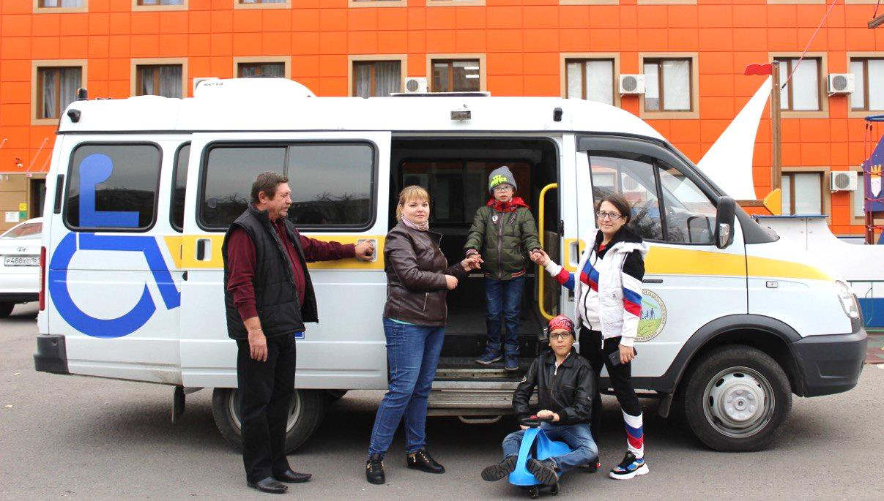
Новые виды услуг
Сопровождение детей-инвалидов
Прогулка с ребенком-инвалидом
!
Услуги оказываются безвозмездно

Slide 10
Реализация федерального проекта «Старшее поколение» по внедрению СДУ
Обучено
1 164 помощников по уходу
12 организаторов ухода
33 эксперта
Пилотные территории
г.Ростов-на-Дону
г.Таганрог
г.Шахты
Неклиновский р-н Октябрьский р-н
Охвачено услугами 1 400 человек

Slide 11
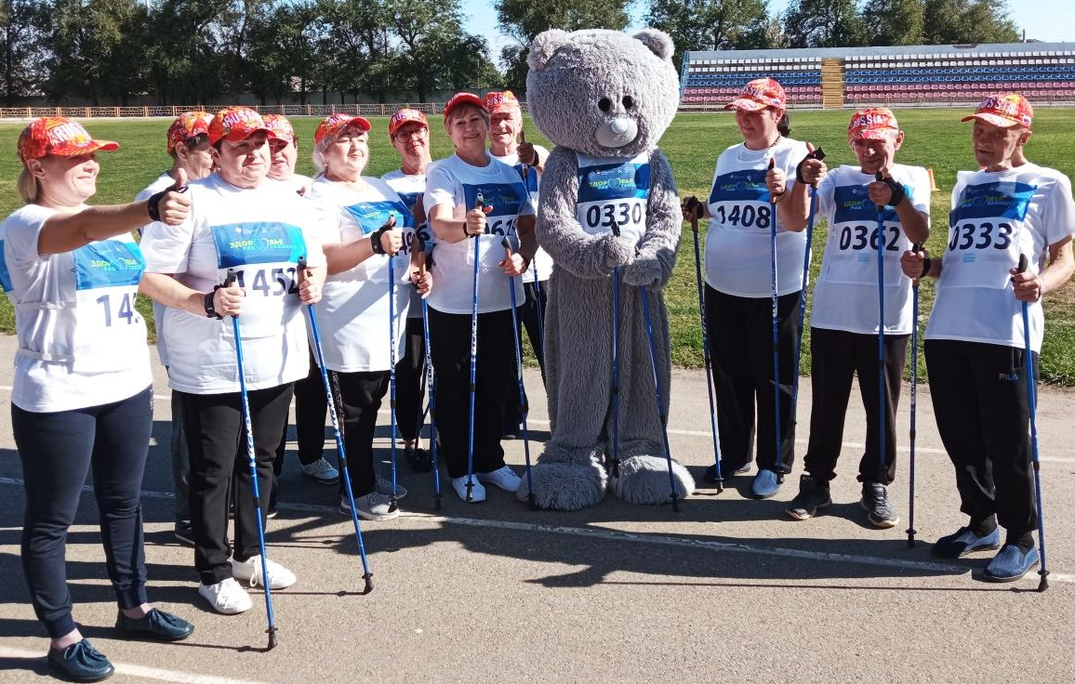
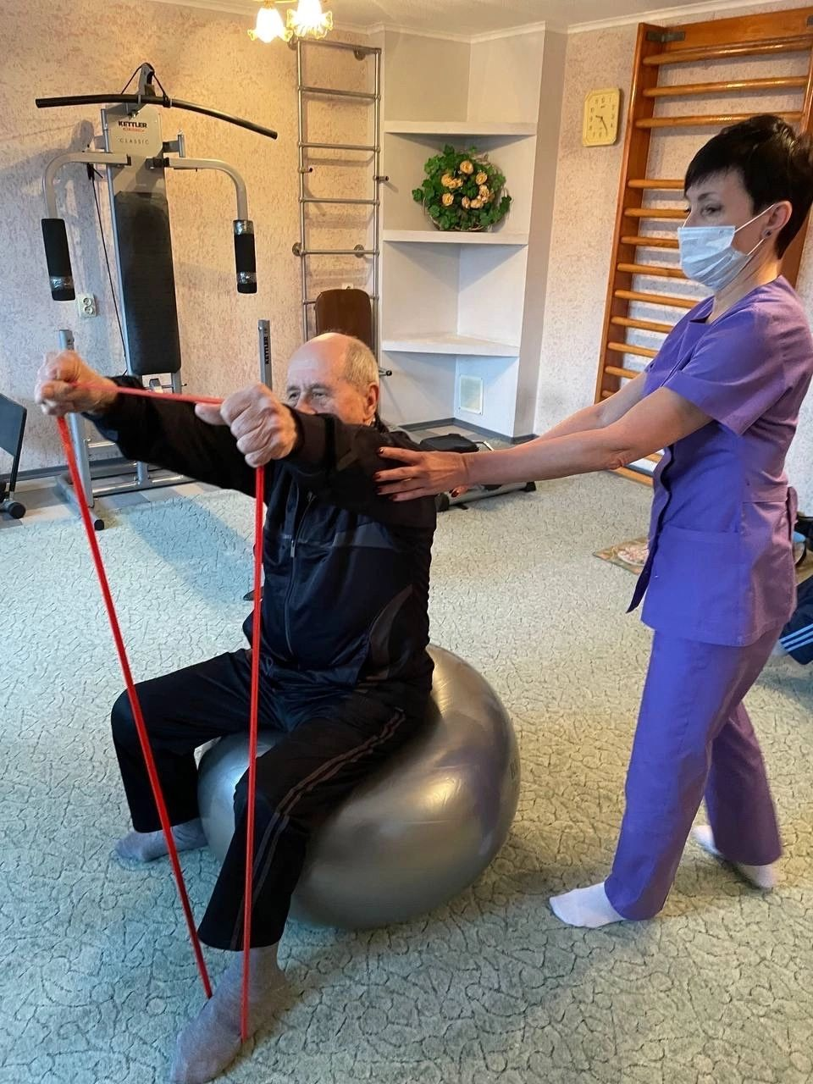
Средняя продолжительность жизни в домах интернатах – 79 лет

Slide 12
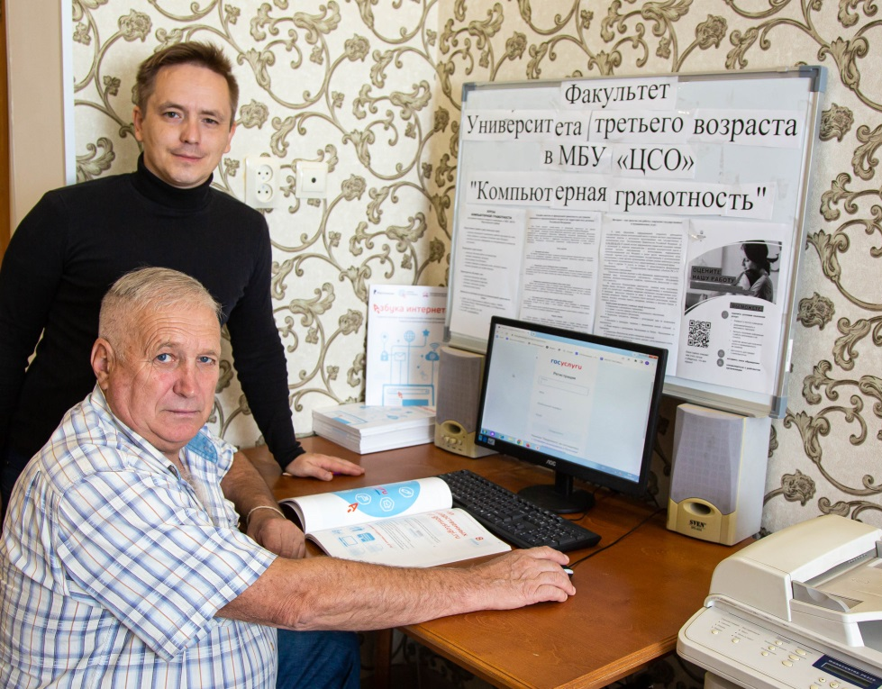
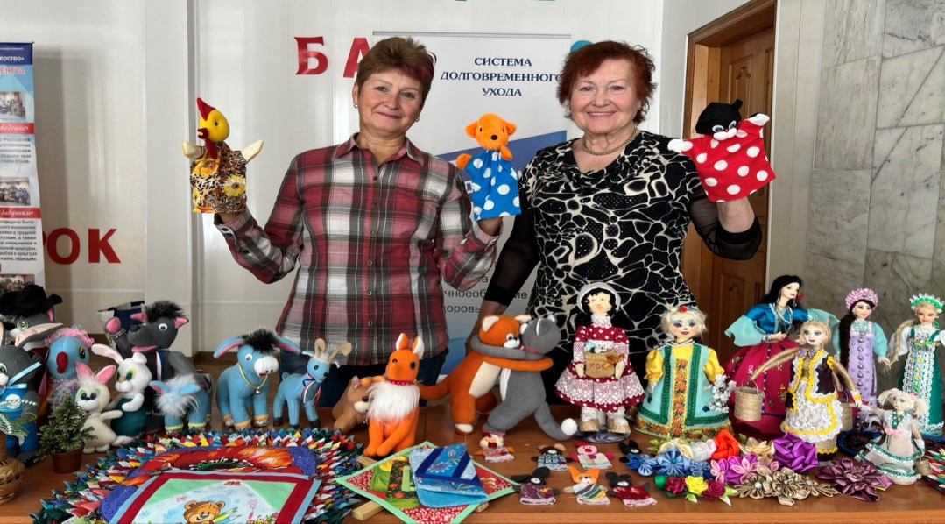
Активное долголетие и дополнительные сервисы
Творчество – это жизнь
«Компьютерный ликбез» и институты финансовой грамотности

Slide 13
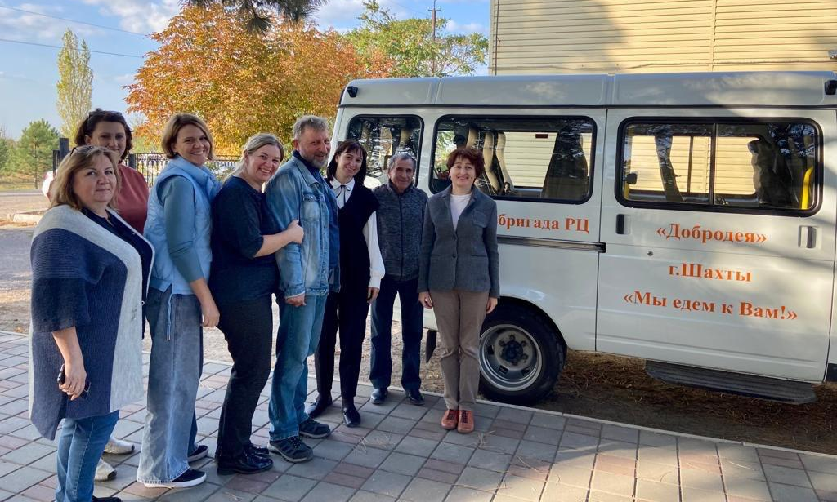
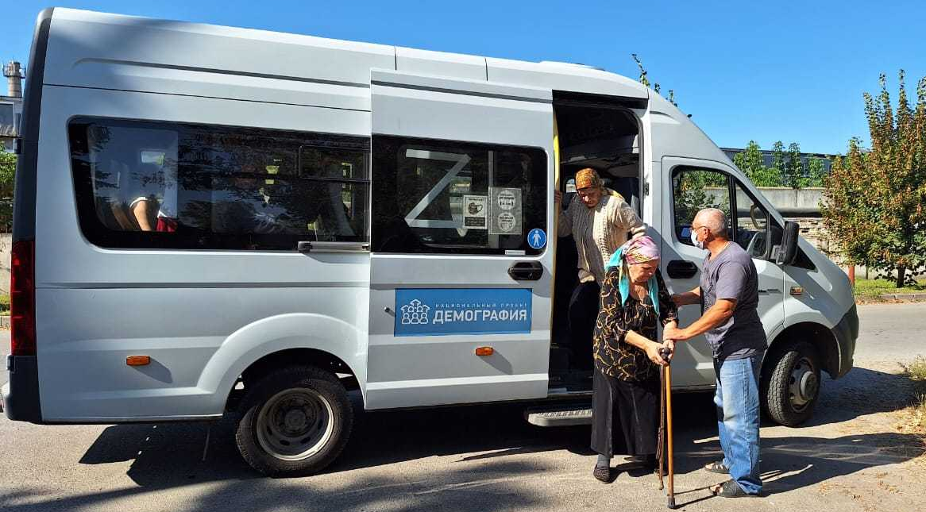
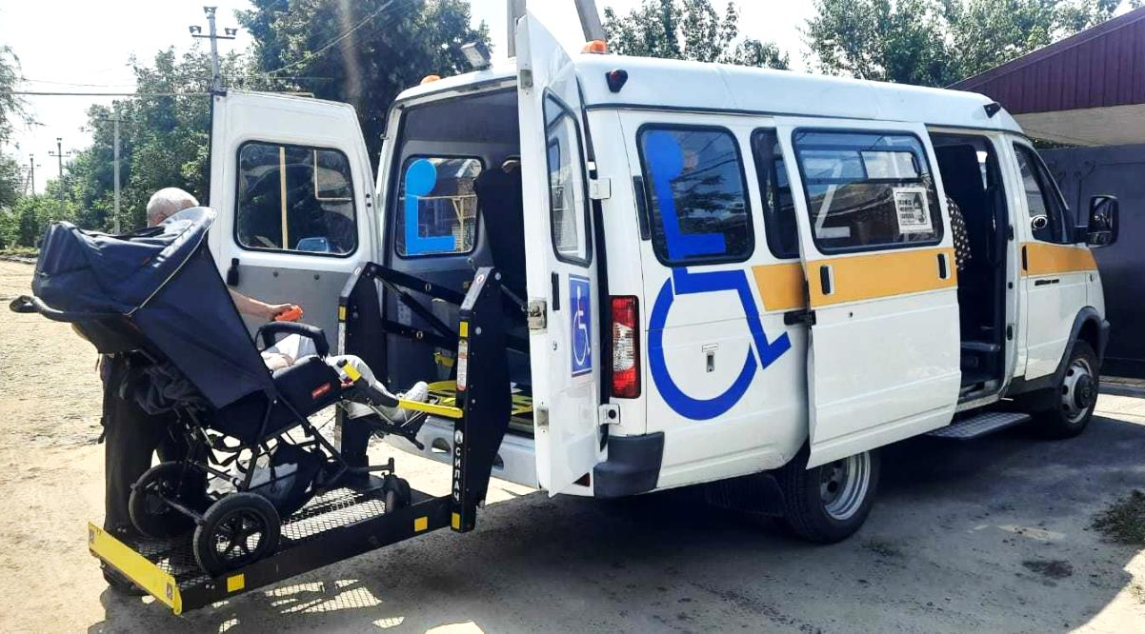
Мобильные бригады и социальное такси
66 социальных такси
125 мобильных бригад

Slide 14
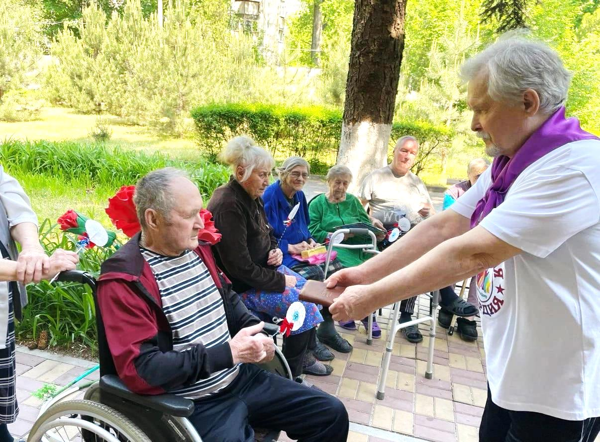
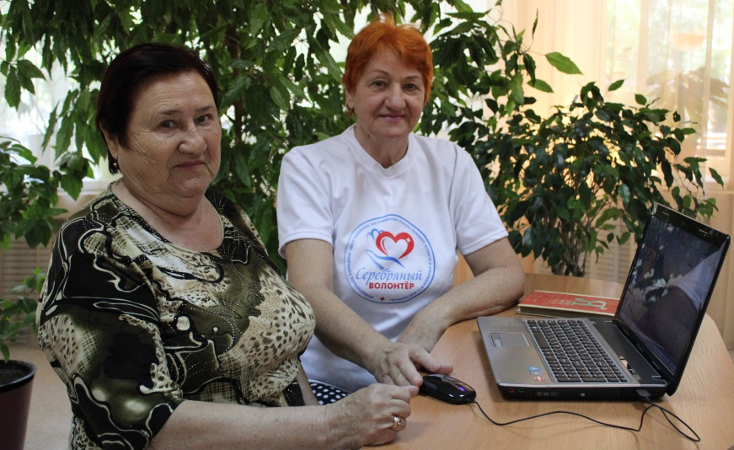
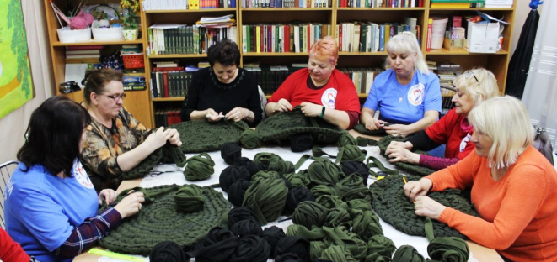
1000 волонтёров серебряного возраста

Slide 15
Социальное обслуживание семьи и детей
47 учреждений социального обслуживания семьи и детей
получают услуги более
12 тыс. семей с детьми
проходят реабилитацию приютах более 2,2 тыс. несовершеннолетних

Slide 16
Технологии
Няня на час
Пункт проката ТСР для детей
Онлайн-проект Доктор Добродей

Slide 17
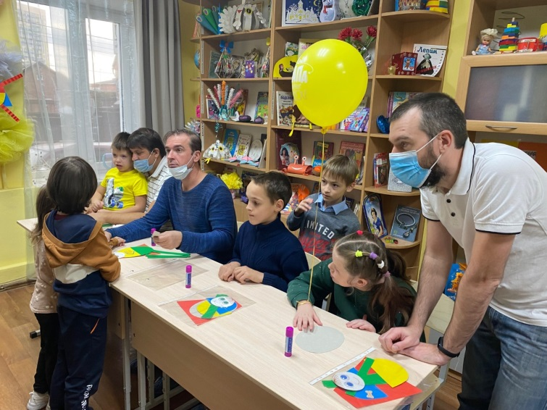
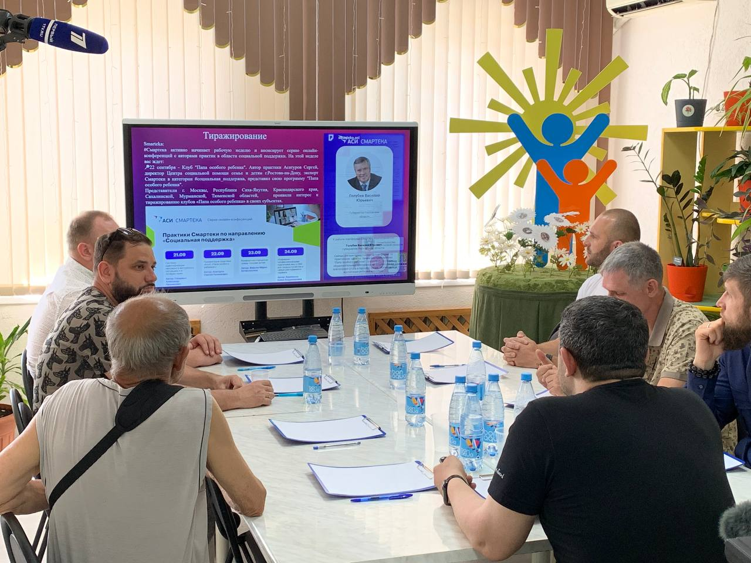
«Папа особого ребёнка»
В клубах состоят более 1000 пап детей-инвалидов
!
Опыт работы успешно реализуется в 11 субъектах России

Slide 18
Развитие инфраструктуры организаций социального обслуживания
349 новых мест в 3 ПНИ
Новый Новоалександ-ровский дом-интернат на 178 мест
15 социально-реабилитацион-ных отделений дневного пребывания
Кризисный центр помощи женщинам на 24 человека (16 взрослых и 8 детей)

Slide 19
Поддержка участников специальной военной операции и членов их семей
Единовременная выплата для контрактников и добровольцев
Единовременная выплата в случае тяжелого увечья
Единовременная выплата членам семей погибших
Социальное обслуживание на дому
Социальное обслуживание в полустационарной форме
Стационарное социальное обслуживание (и т.д.)

Slide 20
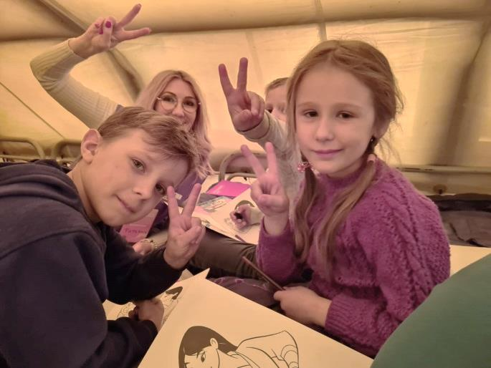
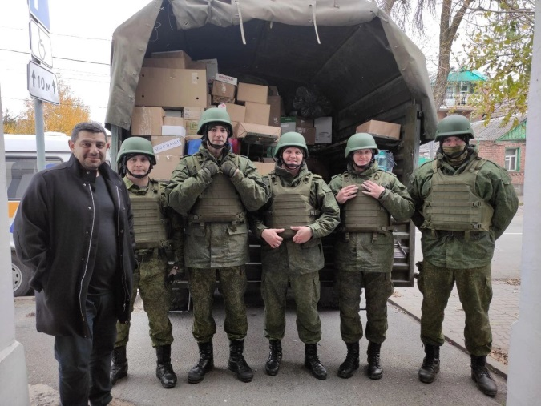
Экстренная психологическая помощь участникам СВО и их семьям
Адаптирован Проект «#Пора!» - программа психологического просвещения населения
В проекте участвуют 36 психологов
Реализуется программа помощи демобилизованным участникам специальной военной операции «Добро пожаловать домой!»

Slide 21
Социальное обслуживание: практический аспект (на примере Ростовской области)
Министр труда и социального развития Ростовской области
Шувалова Ирина Николаевна

